Slide 1
Chapter 2 데이터 셋
금융
Notes:
강의를 시작하도록 하겠습니다.
2장 Performing operations

Slide 2
목차
금융 분류 데이터 셋
금융 회귀 데이터 셋

Slide 3
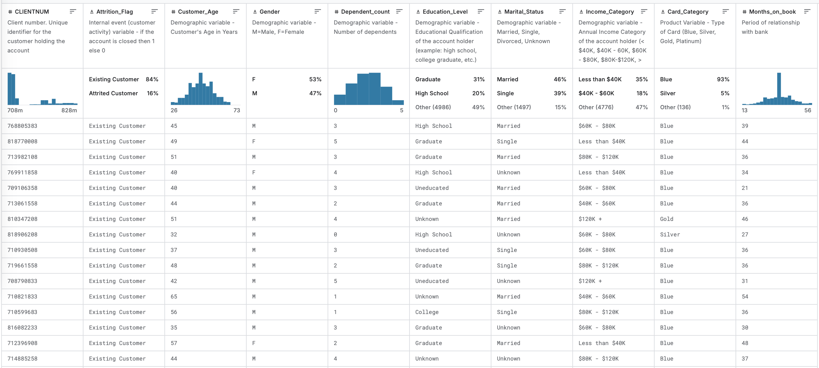
금융 분류 데이터 셋
Churn Modelling
https://www.kaggle.com/datasets/sakshigoyal7/credit-card-customers
은행 고객의 이탈률 분류 데이터셋
고객 이탈 여부는 유지 고객(1), 이탈 고객(2)으로 분류됨
10,127개의 데이터

Slide 4
금융 분류 데이터 셋
특징
CLIENTNUM: 고객 고유 식별자 (708082083.0 ~ 828343083.0)
Attrition_Flag: 고객의 이탈 여부 ("Existing Customer": 기존 고객, "Attrited Customer": 이탈한 고객)
Customer_Age: 고객 나이 (26.0 ~ 73.0)
Gender: 성별 (M: 남성, F: 여성)
Dependent_count: 부양가족 수 (0.0 ~ 5.0)
Education_Level: 교육 수준
Marital_Status: 결혼 상태
Income_Category: 소득 범위
Card_Category: 카드 유형

Slide 5
금융 분류 데이터 셋
특징( Continued)
Months_on_book: 은행과의 관계를 유지한 개월 수 (13.0 ~ 56.0)
Total_Relationship_Count: 총 관계 항목 수 (다른 상품 가입 등) (1.0 ~ 6.0)
Months_Inactive_12_mon: 최근 12개월 동안 비활성 개월 수 (0.0 ~ 6.0)
Contacts_Count_12_mon: 최근 12개월 동안의 연락 횟수 (0.0 ~ 6.0)
Credit_Limit: 신용 한도 (1438.3 ~ 34516.0)
Total_Revolving_Bal: 회전 잔고(남아있는 미결제 금액) (0.0 ~ 2517.0)
Avg_Open_To_Buy: 남은 신용 한도 평균 (3.0 ~ 34516.0)
Total_Amt_Chng_Q4_Q1: 분기(Q4→Q1)간 지출 금액 변화율 (0.0 ~ 3.397)
Total_Trans_Amt: 총 거래 금액 (510.0 ~ 18484.0)
Total_Trans_Ct: 총 거래 건수 (10.0 ~ 139.0)
Total_Ct_Chng_Q4_Q1: 분기(Q4→Q1)간 거래 횟수 변화율 (0.0 ~ 3.714)
Avg_Utilization_Ratio: 평균 카드 이용 비율 (0.0 ~ 0.999)
Naive_Bayes_Classifier_Attrition_Flag_Card_Category_Contacts_Count_12_mon_Dependent_count_Education_Level_Months_Inactive_12_mon_1
Naive_Bayes_Classifier_Attrition_Flag_Card_Category_Contacts_Count_12_mon_Dependent_count_Education_Level_Months_Inactive_12_mon_2

Slide 6
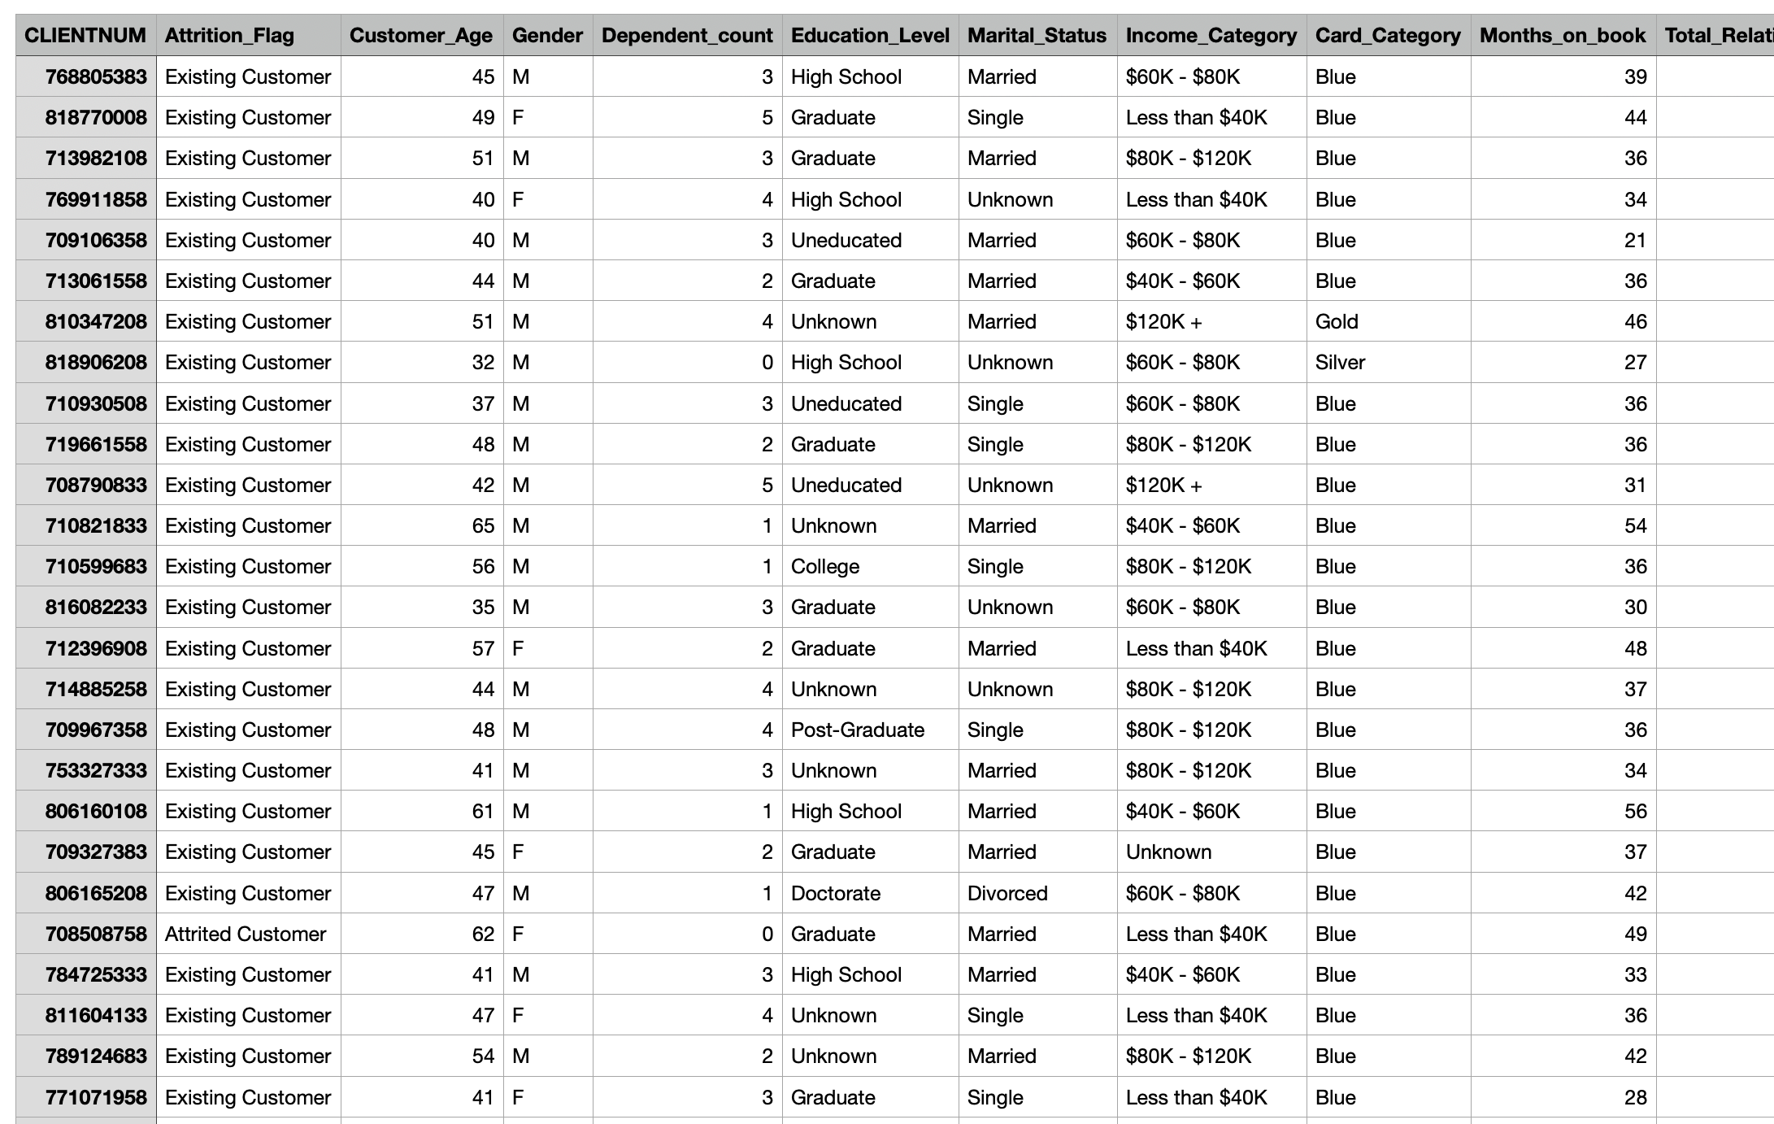
금융 분류 데이터 셋
CSV 데이터
일부
컬럼만
포함

Slide 7
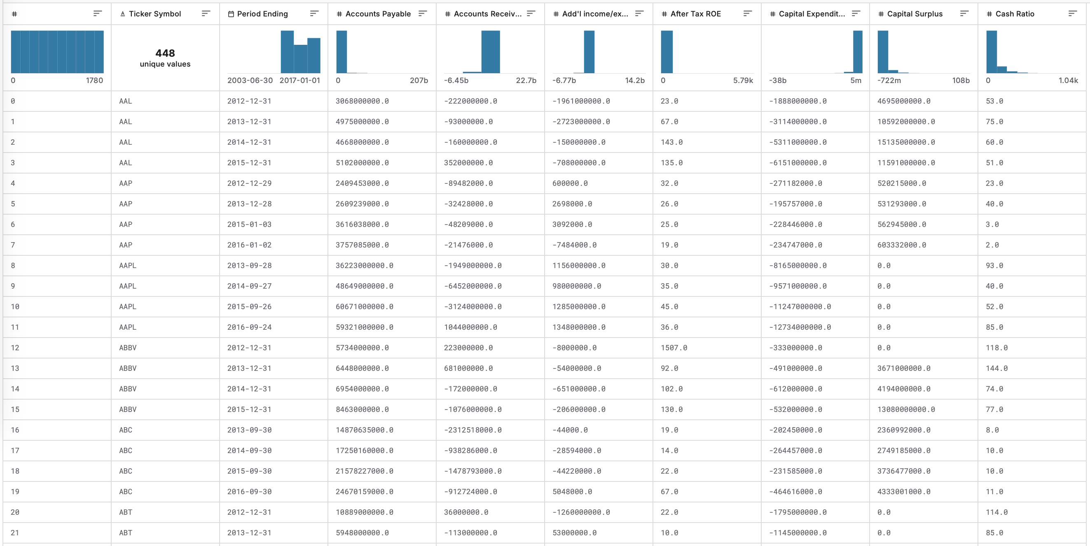
금융 회귀 데이터 셋
New York Stock Exchange
https://www.kaggle.com/datasets/dgawlik/nyse/data
2010 ~ 2016년 뉴욕 증권 거래소의 주가 정보 데이터셋
851,264개의 데이터 중 Apple의 주가 정보 데이터 1,762개

Slide 8
금융 회귀 데이터 셋
특징
date: 거래 날짜 (문자열 형식)
symbol: 종목 코드 (문자열)
open: 시가 (거래 시작 시 가격)
close: 종가 (거래 종료 시 가격)
low: 저가 (하루 중 최저 가격)
high: 고가 (하루 중 최고 가격)
volume: 거래량 (거래된 주식 수)

Slide 9
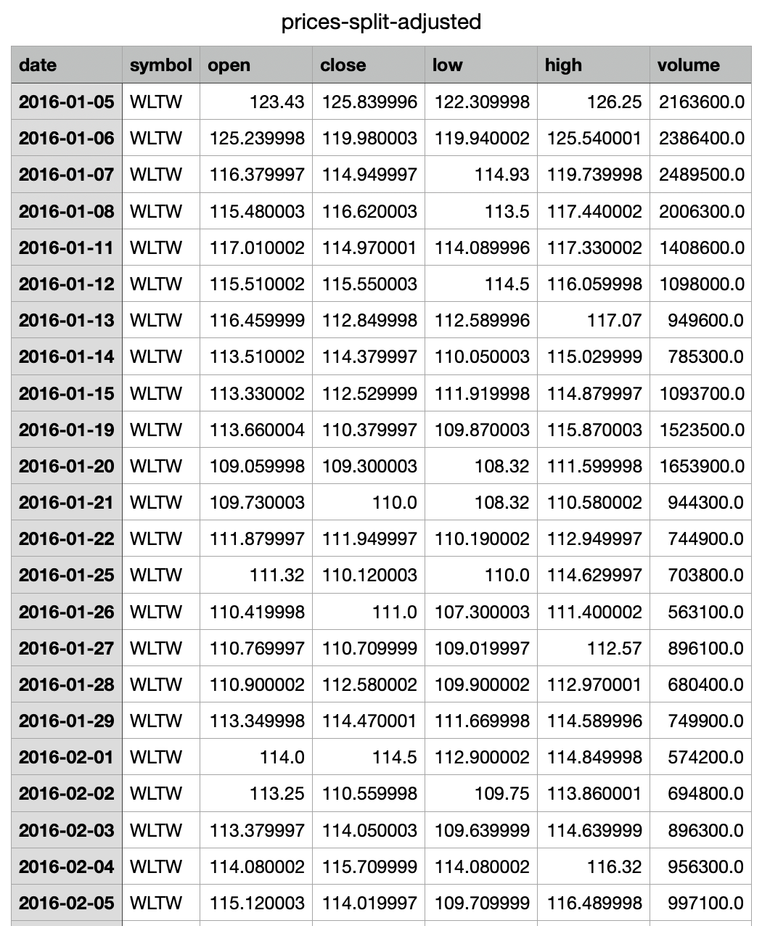
금융 분류 데이터 셋
CSV 데이터

